Slide 1




AMY WINEHOUSE
You Know I'm No Good

Slide 2
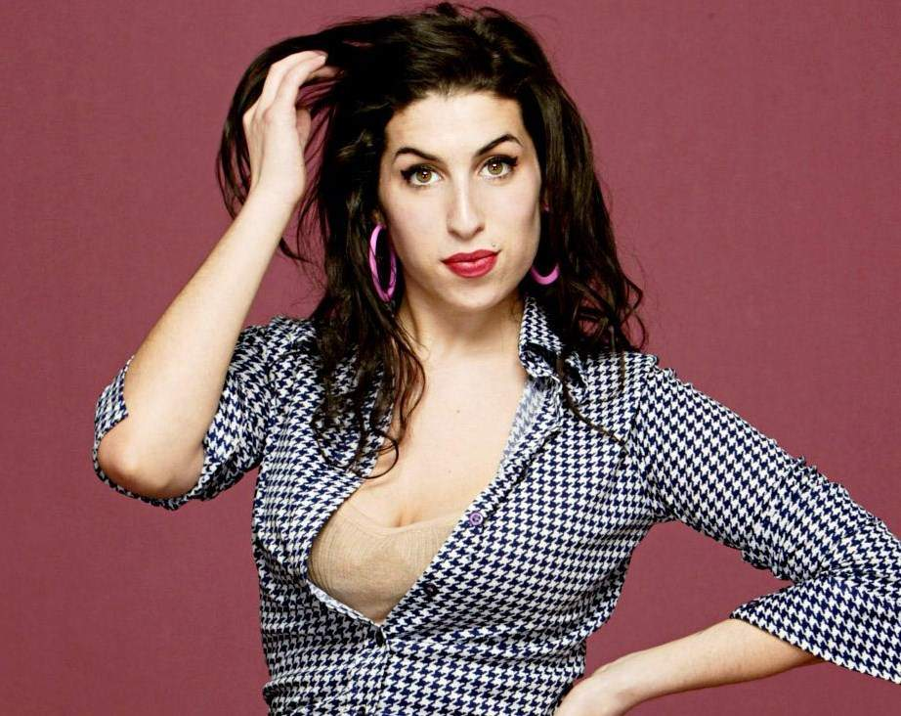

Slide 3
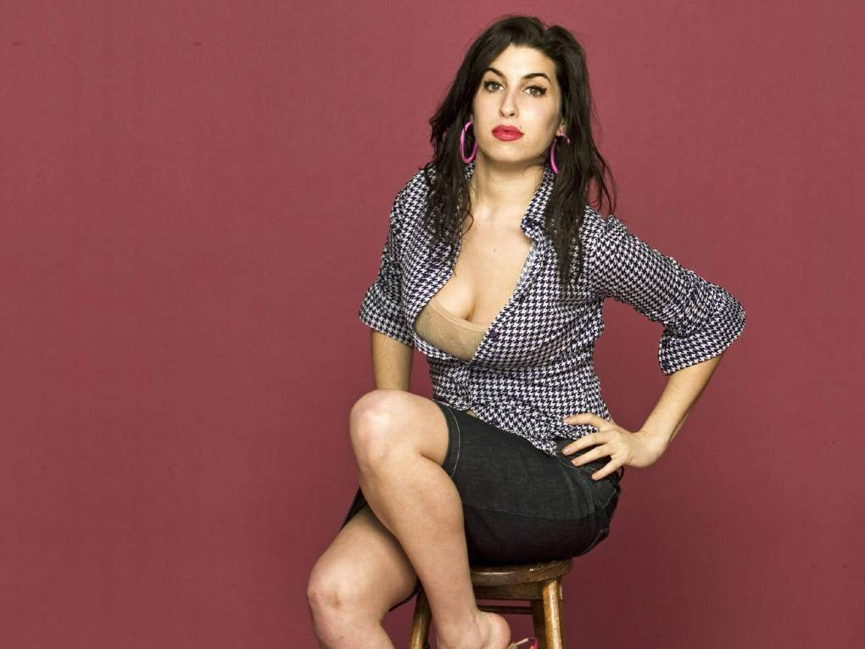
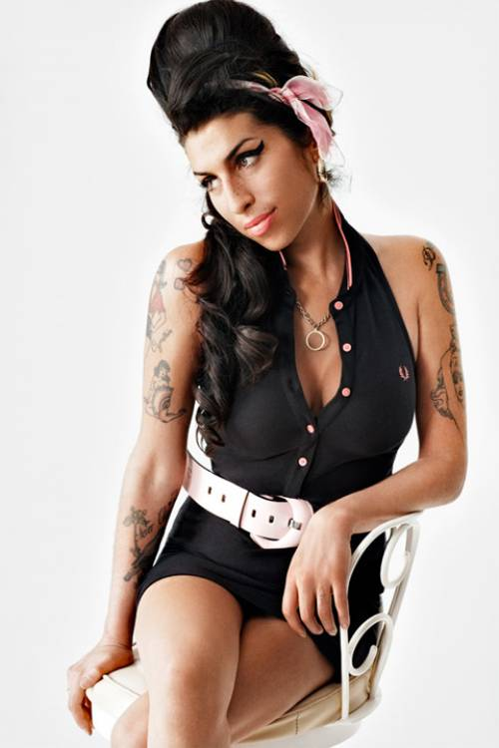
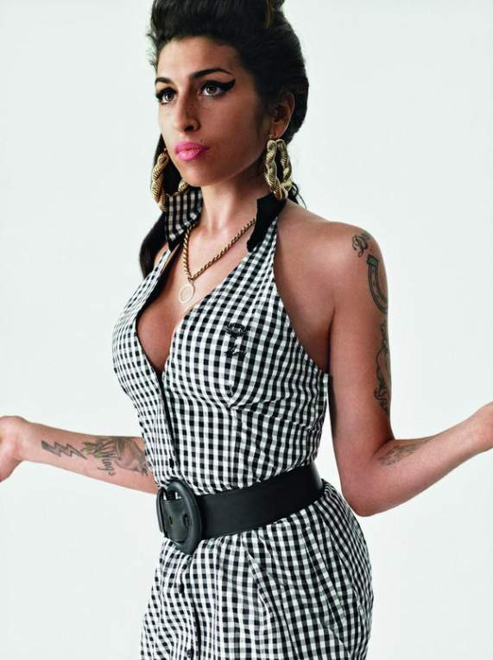

Slide 4
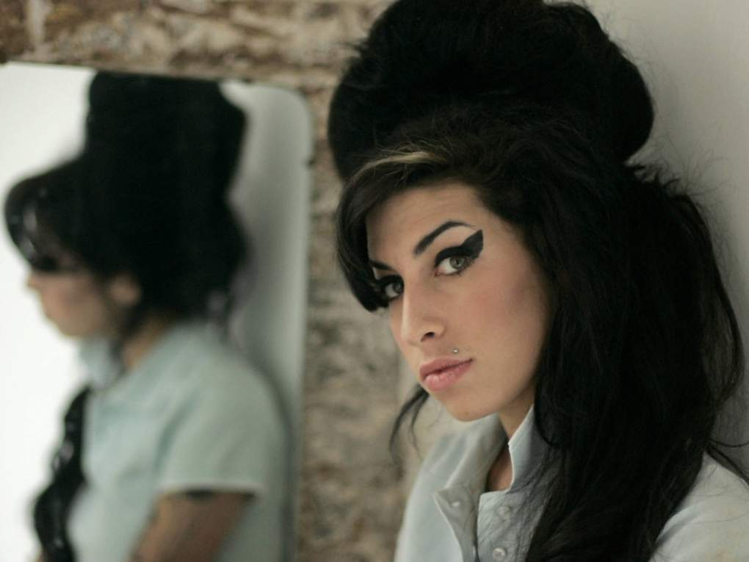

Slide 5
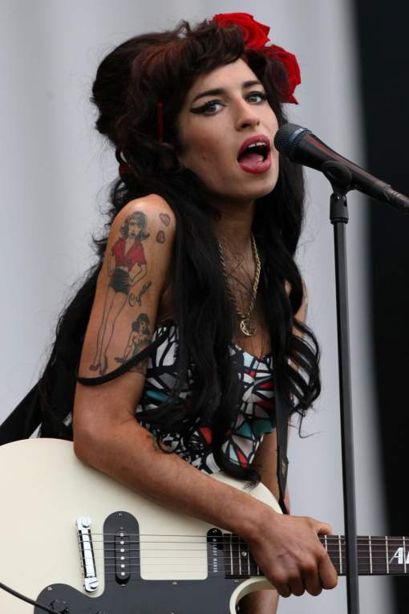
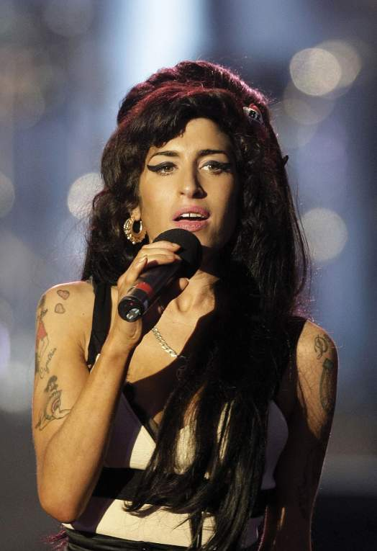

Slide 6
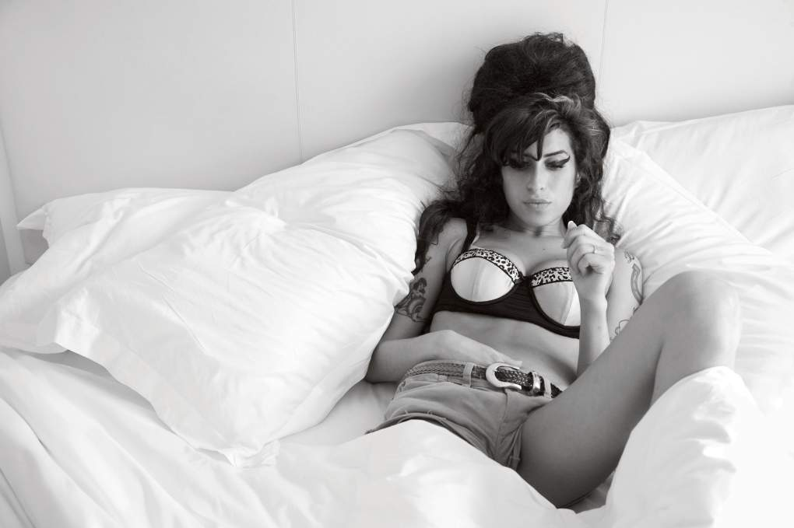

Slide 7
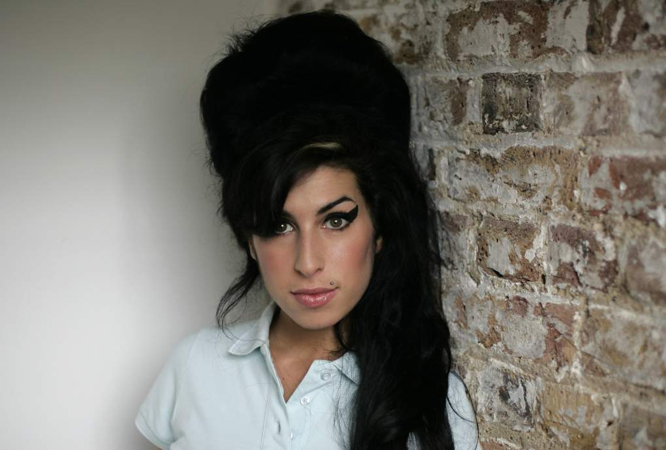

Slide 8
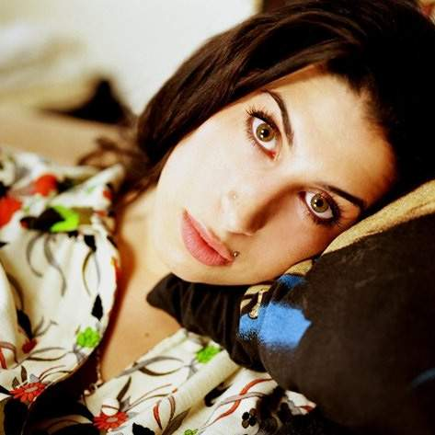
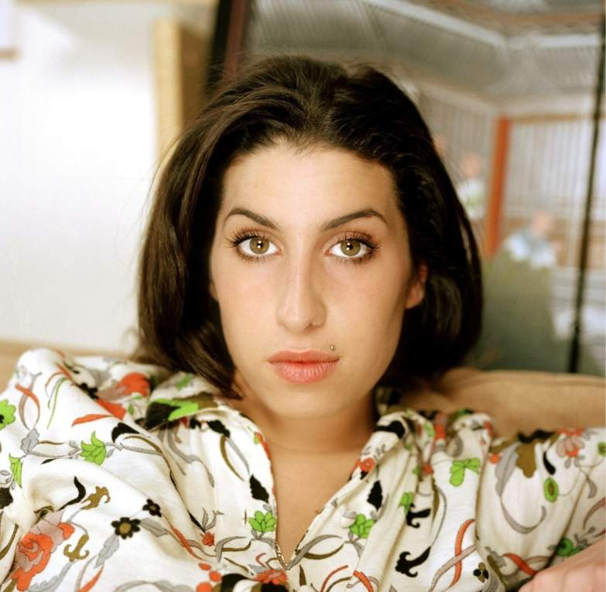

Slide 9
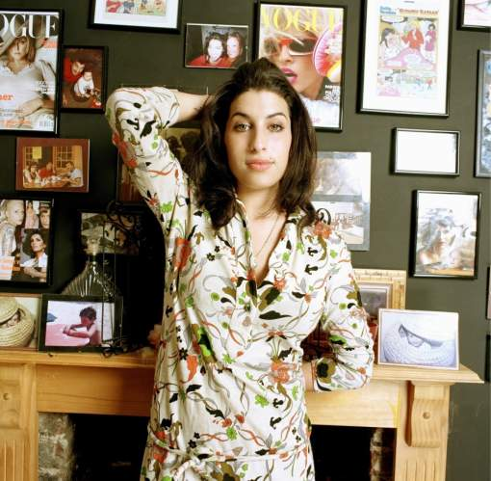

Slide 10
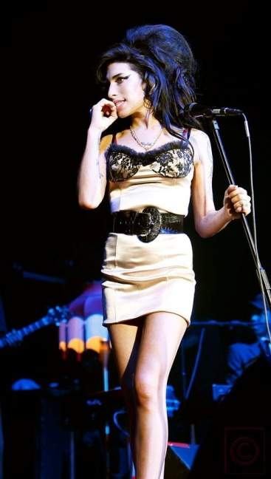


Slide 11
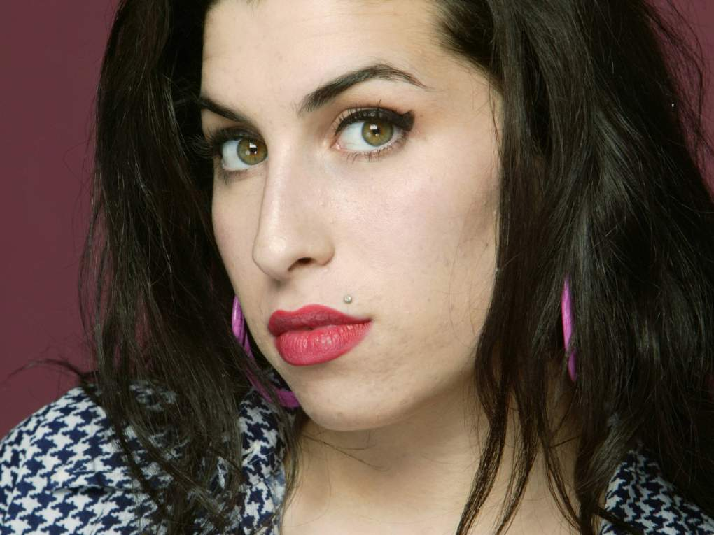
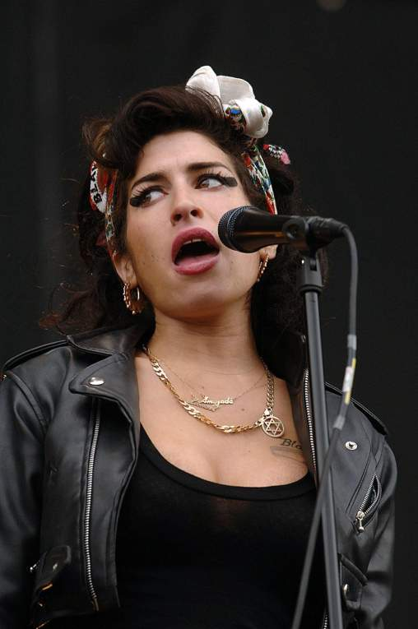
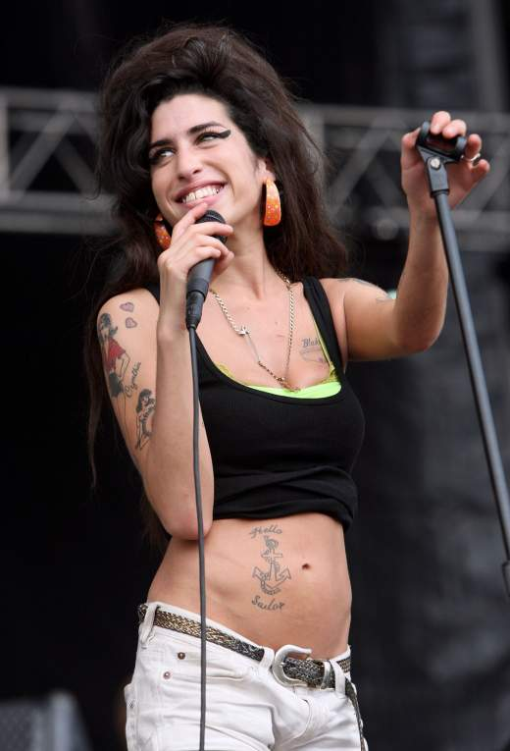

Slide 12
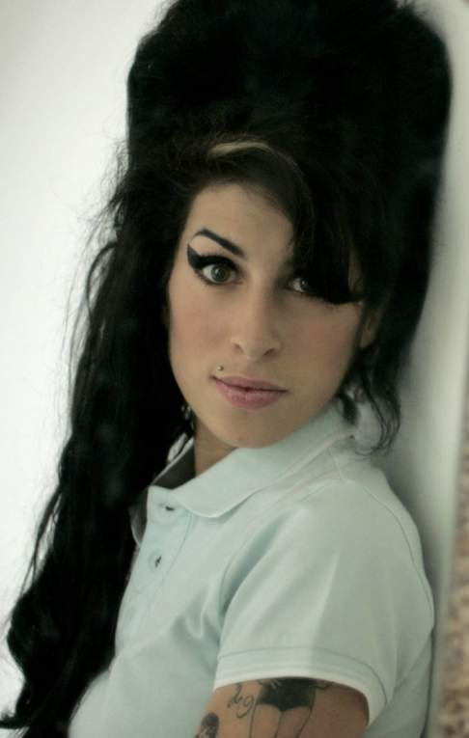
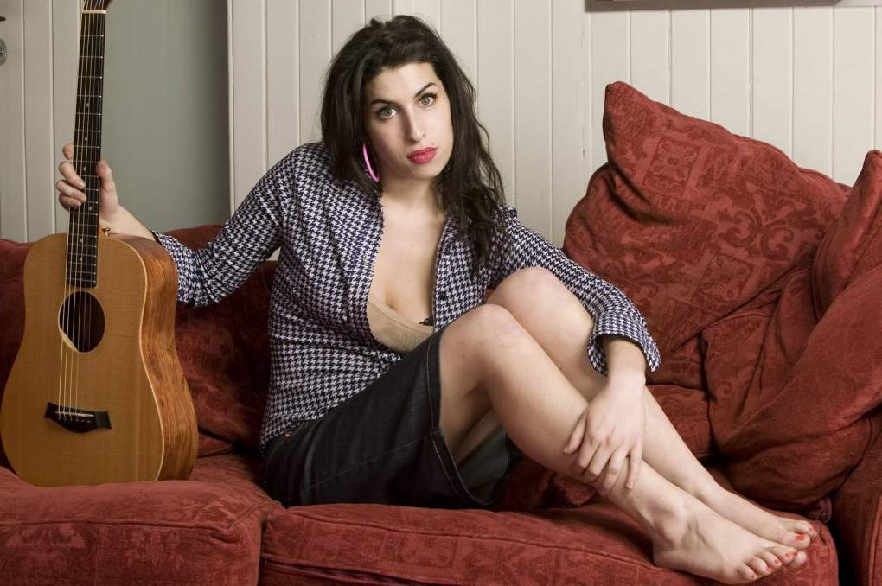
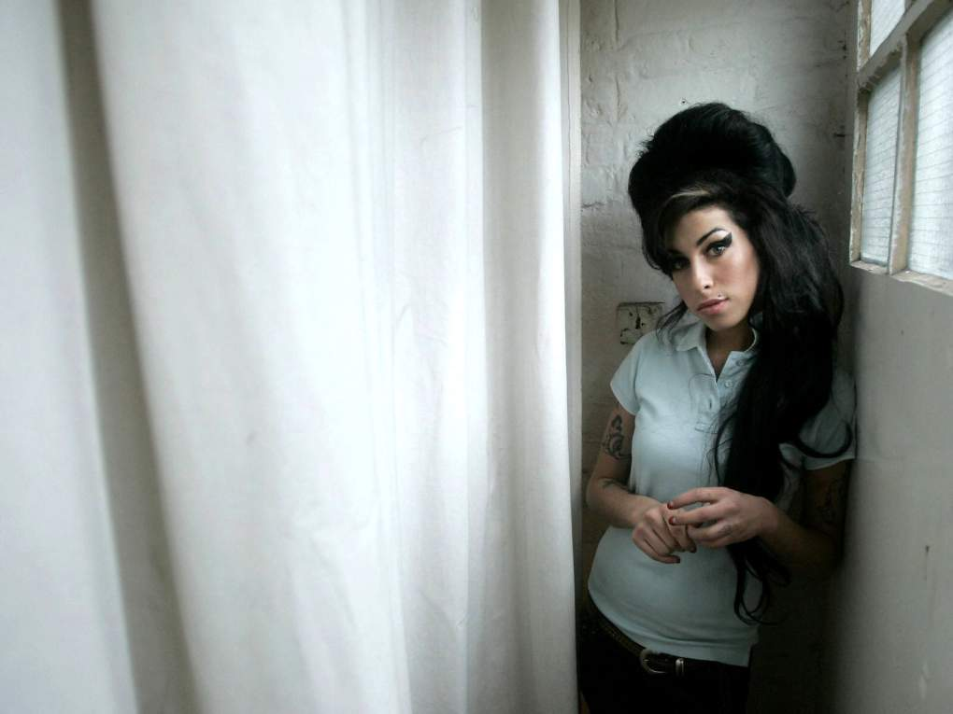
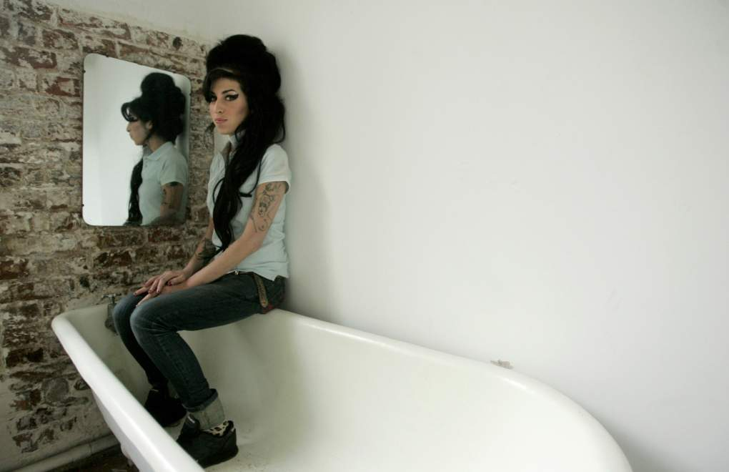

Slide 13
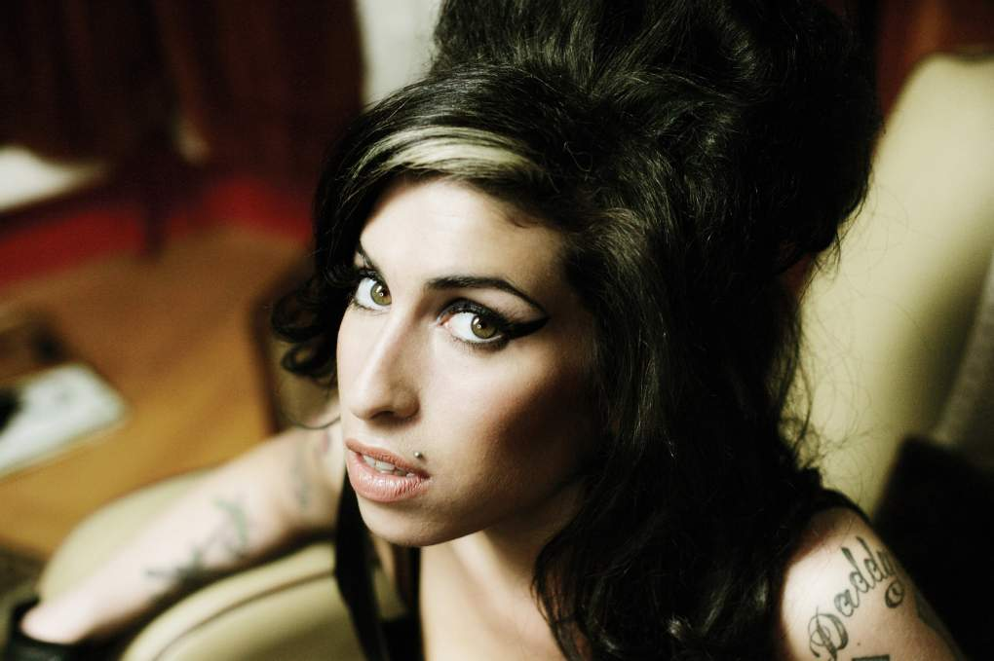


Slide 14
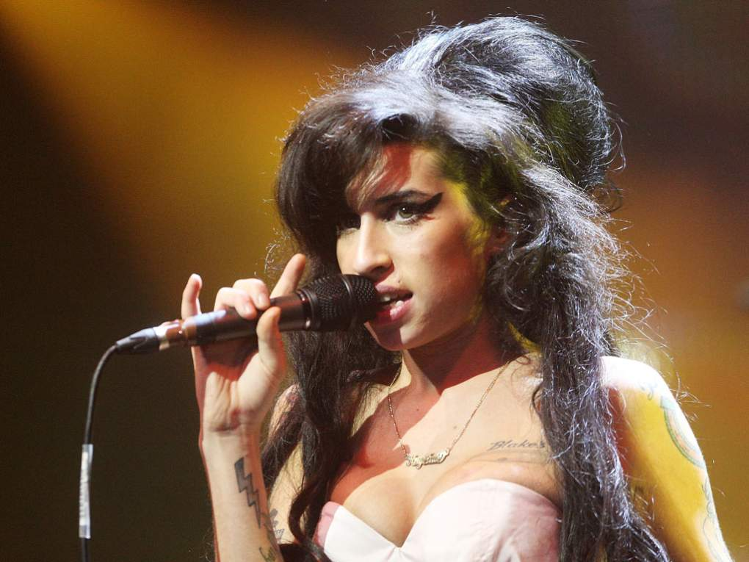
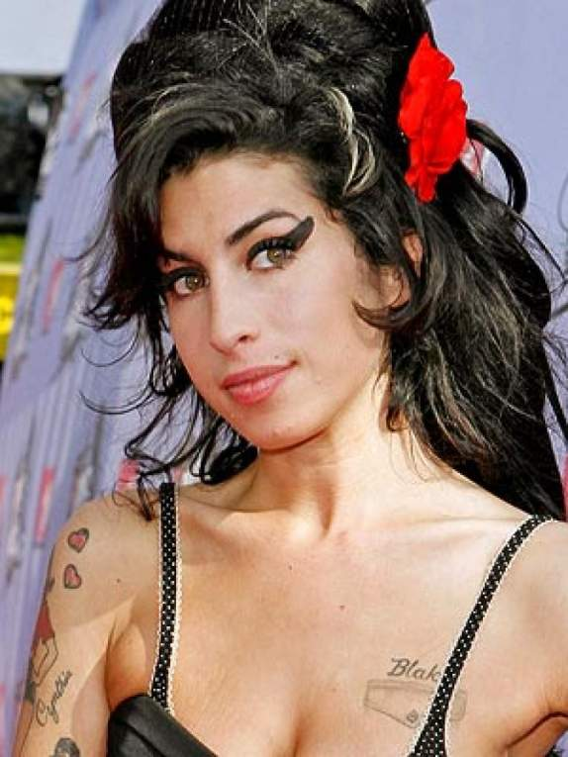
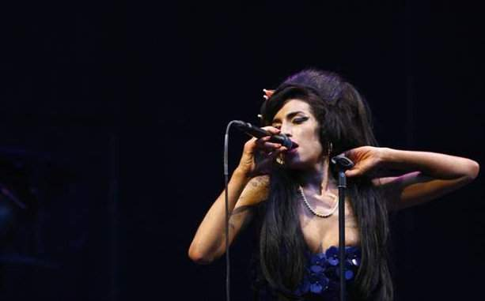

Slide 15
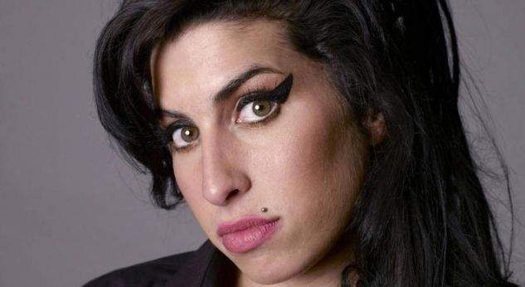
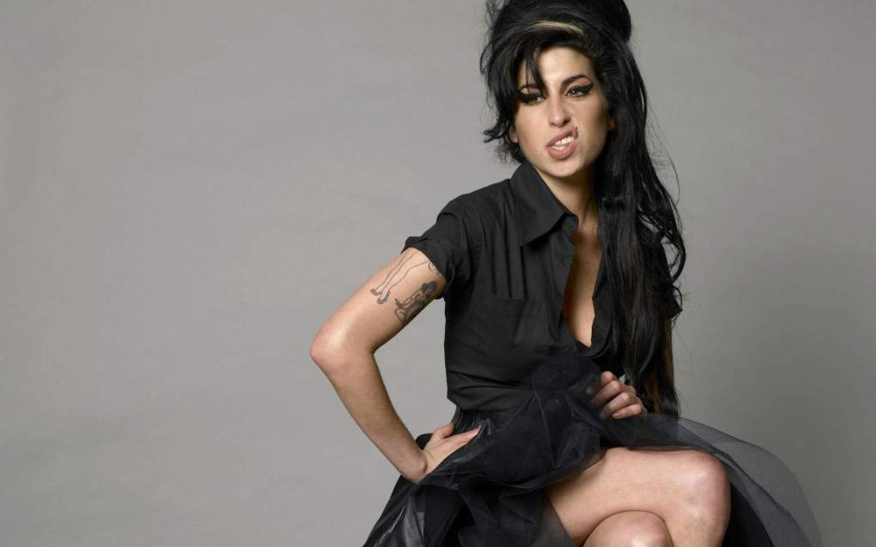

Slide 16
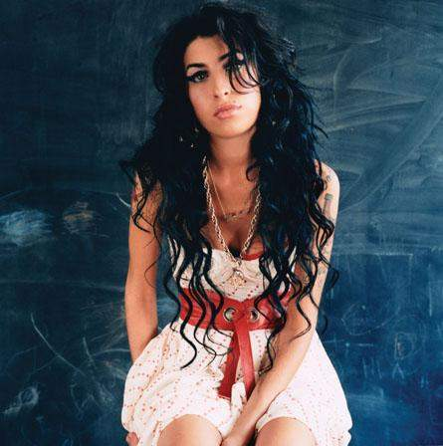
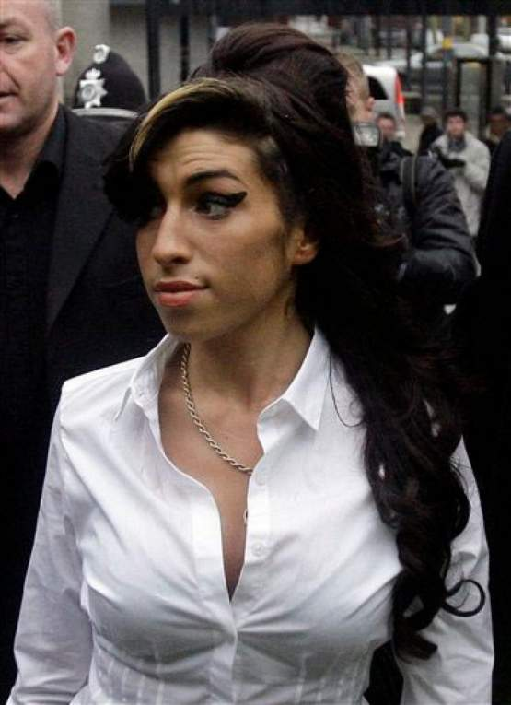
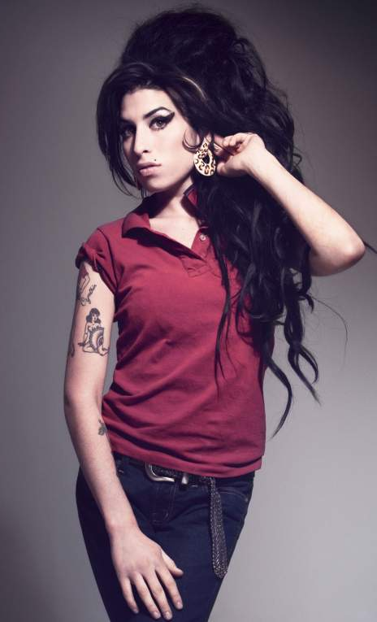

Slide 17
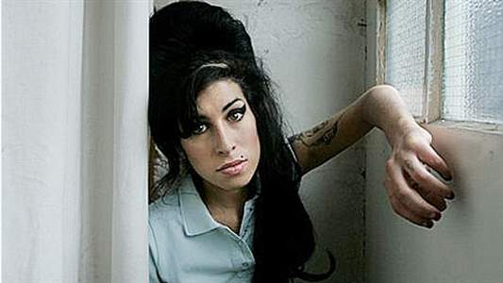
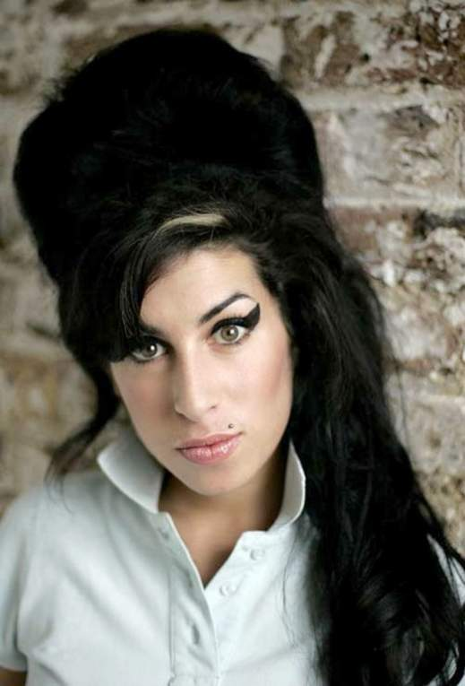
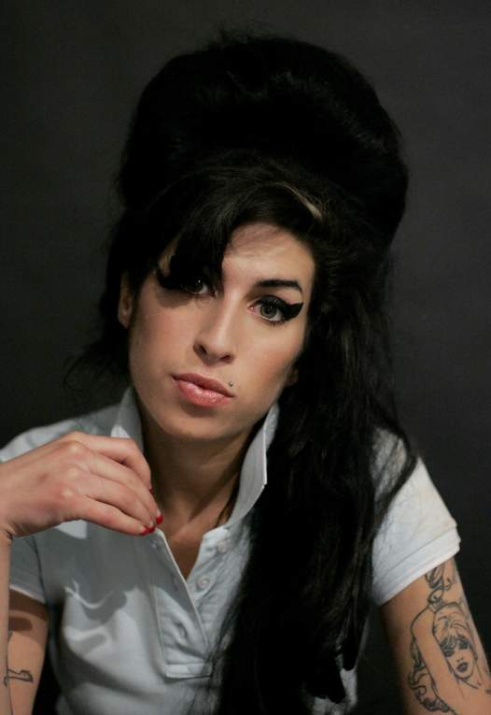

Slide 18
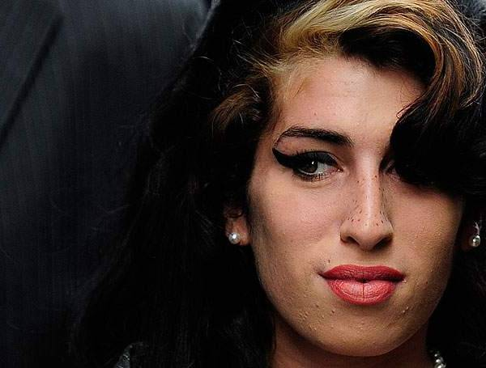
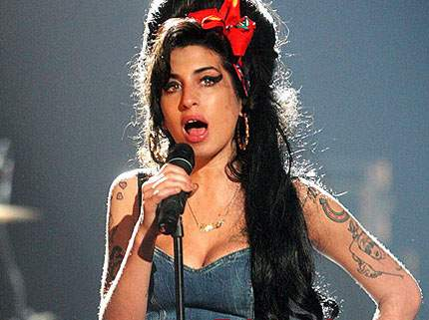

Slide 19
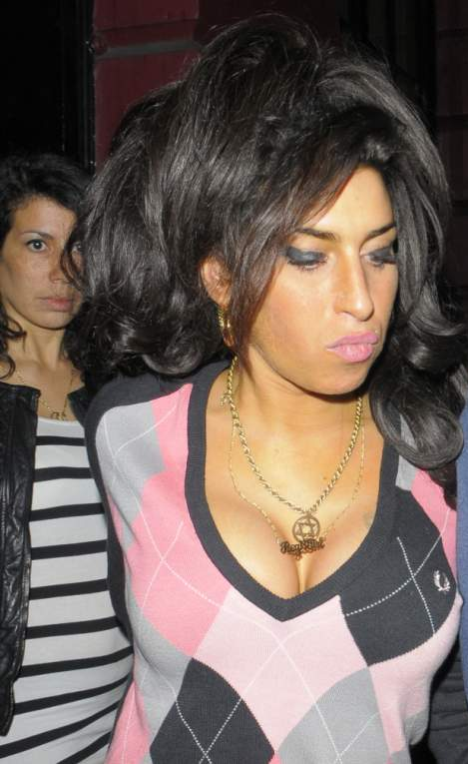
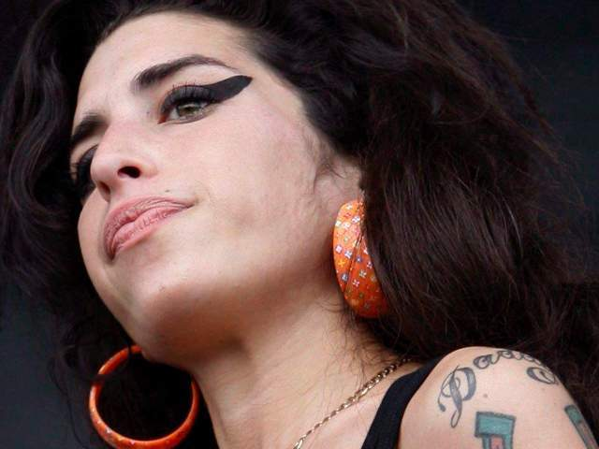
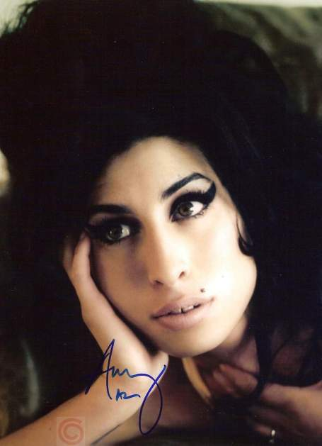

Slide 20


Slide 21
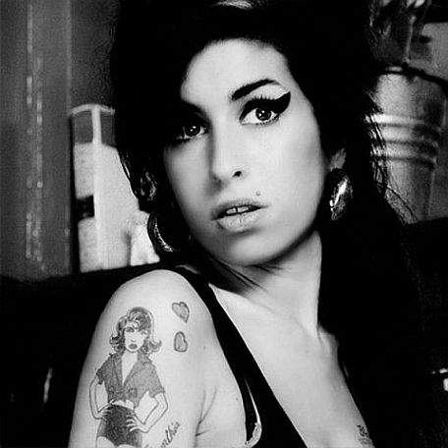

Slide 22
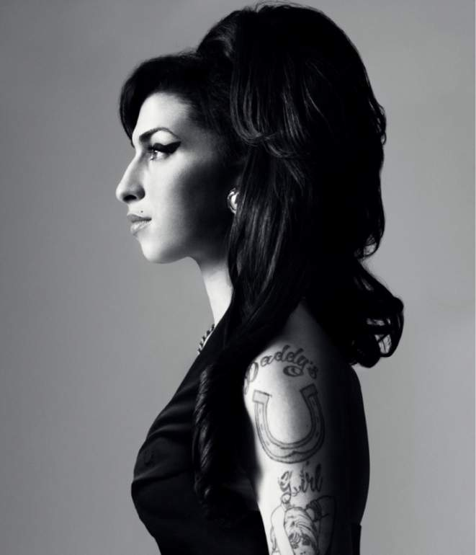


IMÁGENES :
GOOGLE
Presentación :

Slide 23
Amy Jade WInehouse
(Londres, 14 de septiembre de 1983 – ibídem, 23 de julio de 2011)
fue una cantante y compositora inglesa, conocida por sus mezclas de diversos géneros musicales, incluidos entre ellos el soul, jazz, R&B, rock &roll y ska. Fue conocida por su contralto, registro vocal que fue descrito como "acústicamente poderoso" y que expresaba "profundamente sus emociones“.
En 2003 Winehouse lanzó su álbum debut, Frank, que obtuvo críticas positivas y fue comercialmente exitoso en su país natal, el Reino Unido, y fue nominado por los premios Mercury Prize. Su segundo álbum de estudio, Back to black, fue publicado en 2006. Por este disco la cantante consiguió seis nominaciones a los Premios Grammy, de las cuales ganó cinco, entre ellas, Canción del año, Grabación del año y Mejor artista nuevo.

Slide 24
Este hecho condujo a Winehouse a obtener el récord de la primera mujer en ganar la mayor cantidad de reconocimientos en una sola noche y ser la primera artista británica ganadora de cinco Grammys. A su vez esto provocó que Winehouse estuviera en la mira de los medios, involucrándose con su agitada vida personal.
En febrero de 2007, ganó el BRIT Award a Mejor Artista Británica. También ha ganado un World Music Award y tres Premios Ivor Novello, entre otros prestigiosos reconocimientos. Winehouse ha sido acreditada como una influencia detonadora en el ascenso de la popularidad de mujeres dedicadas a la música, de la música soul y por fortalecer a la música británica.

Slide 25
Winehouse recibió atención de los medios por causas ajenas a su voz. Su estilo distintivo, ha sido motivo de inspiración para algunos diseñadores de modas como Karl Lagerfeld. Sus constantes problemas legales, su adicción a las drogas y al alcohol y sus complicaciones médicas derivadas de su comportamiento autodestructivo, fueron fuente de titulares desde 2007 y finalmente provocarían su muerte, a los 27 años de edad.
Fuente : Wikipedia

Slide 26
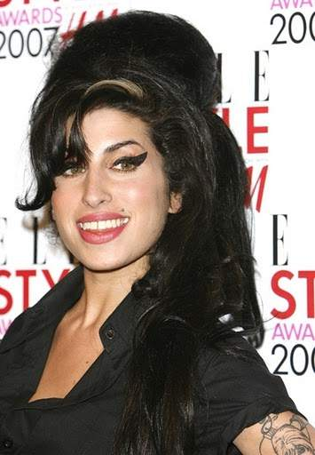
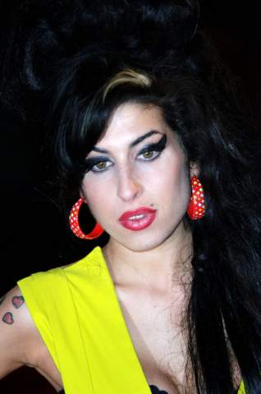

Slide 27
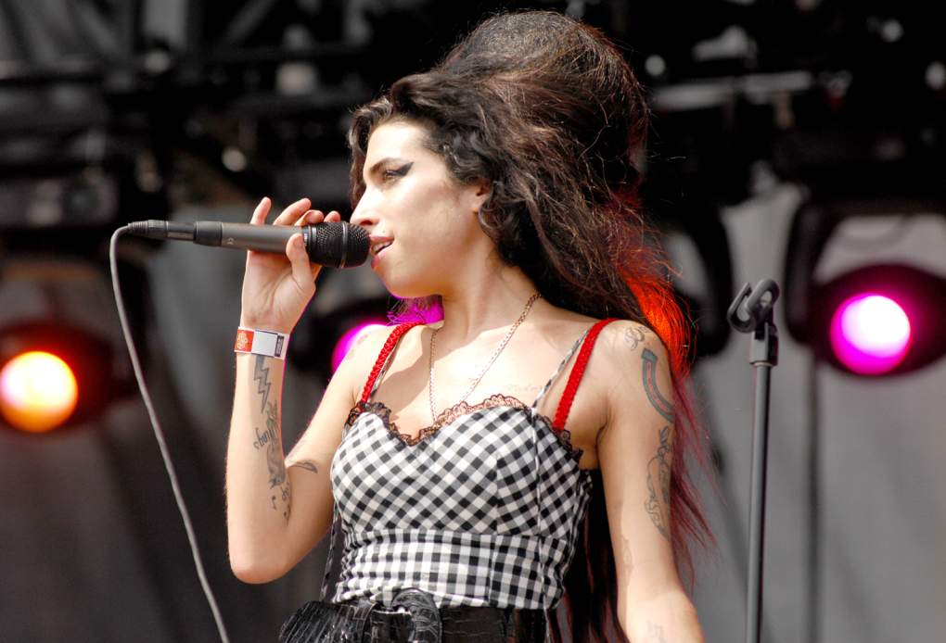
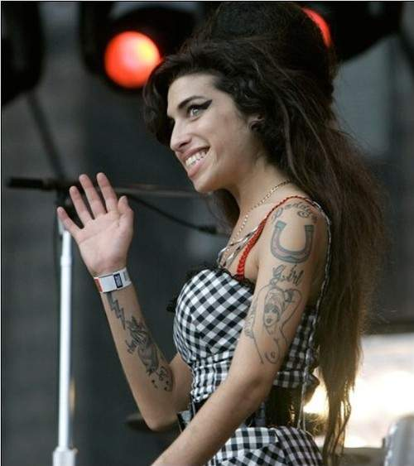

Slide 28



Accede a la sección que desees desde aquí:
Propia Creación
De la Red
Dedicatorias | Fechas Especiales | Graciosos
Historia y Arte | Lugares | Musicales
Naturaleza y Ciencias | Política | Reflexión
Religiosos | Románticos | Salud
Dedicatorias | Fechas Especiales | Graciosos
Historia y Arte | Lugares | Musicales
Naturaleza y Ciencias | Política | Reflexión
Religiosos | Románticos | Salud
Si deseas recibir pps periódicamente en tu correo electrónico subscríbete aquí:

